Slide 1
실습 1-문제1
엑셀 파일을 아래와 같이 생성하어 이름은 test2.xlsx로 저장한다.
1단계 ;B1~E1까지의 셀을 병합하고 “과일나라”라는 값을 가로로 가운데 정렬하여 넣으세요
2단계 :A2~E2까지 각각 : 가계번호,딸기, 포도, 수박, 합계,평균,순위 라는 값을 넣으세요
3단계 : 2번째 줄에 빈 줄을 1줄 삽입합니다.
4단계 : A4~A7까지 : 1,2,3,4라는 값을, B4~D7 까지 1~100사이이의 수를 랜덤으로 발생시켜 값을 넣으세요
5단계; 각 가계 번호 별로 합계, 평균을 구하여 해당 칼럼에 값을 넣으세요
6단계 : 순위 칼럼에 합계를 기준으로 순위 값을 넣어 세요(순위 넣는 코드는 아래와 같습니다.)
i=3
for row in ws.iter_rows(min_row=4):
i=i+1
row[6].value = ＂=rank(E＂+str(i)+＂,$E$4:$E$7,0)＂
7단계 : B10에 넣고 싶은 이미지를 하나 넣어 보세요

Slide 2
실습 1-1정답
from openpyxl import Workbook
from random import * #랜덤함수 사용을 위해 임포트
from openpyxl.styles import Alignment #정렬을 위해 임포트
from openpyxl.drawing.image import Image #이미지 삽입을 위해 임포트
wb = Workbook()
ws=wb.active
#1단계 ;B1~E1까지의 셀을 병합하고 “과일나라”라는 값을 가로로 가운데 정렬하여 넣으세요
ws.merge_cells("B1:E1")
ws["B1"]="과일 나라"
ws["B1"].alignment = Alignment(horizontal="center")
#2단계 :A2~E2까지 각각 : 가계번호,딸기, 포도, 수박, 합계,평균,순위 라는 값을 넣으세요
ws.append(("가계번호","딸기","포도","수박","합계","평균","순위"))
#3단계 : 2번째 줄에 빈 줄을 1줄 삽입합니다.
ws.insert_rows(2)
#4단계 : A4~A7까지 : 1,2,3,4라는 값을, B4~D7 까지 1~100사이이의 수를 랜덤으로 발생시켜 값을 넣으세요
for i in range(1,5):
ws.append([i,randint(1,100),randint(1,100),randint(1,100)])

Slide 3
#5단계; 각 가계 번호 별로 합계, 평균을 구하여 합계 칼럼에 값을 넣으세요
i =3
for row in ws.iter_rows(min_row=4):
i=i+1
row[4].value ="=SUM(B"+str(i)+":D"+str(i)+")"
row[5].value ="=AVERAGE(B"+str(i)+":D"+str(i)+")"
#6단계 : 순위 칼럼에 합계를 기준으로 순위 값을 넣어 세요
i=3
for row in ws.iter_rows(min_row=4):
i=i+1
row[6].value = "=rank(E"+str(i)+",$E$4:$E$7,0)"
#7단계 : B10에 넣고 싶은 이미지를 하나 넣어 보세요
img = Image("img2.jpg")
ws.add_image(img,"B9")
wb.save("test2.xlsx")
wb.close()

Slide 4
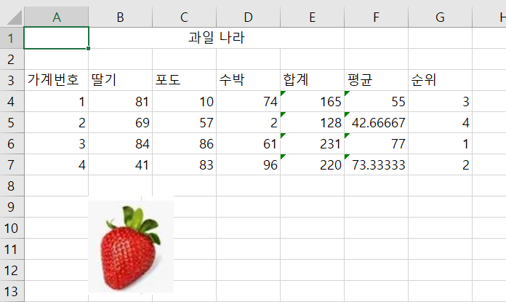
실행결과 예

Slide 5
인터넷에서 이미지 가져오기
인터넷에서 딸기로 검색
해당 그림을 shift + 윈도우그림 키보드(alt키 왼쪽옆에 있음) + s 로 영역을 지정하면 자동 복사됌
그림판의 파일 – 클립보드 - 붙혀넣기 한다.
이미지를 img2.jpg로 test폴더에 저장을 한다.

